Slide 1

开题汇报
面向多任务的基于涌现语言的多智能体对话技术研究
汇报人：沈雯杰
指导老师：袁彩霞
汇报时间：2023年12月4日
Notes:
强调多任务，可以不强调多智能体
基于多任务的涌现语言研究？

Slide 2

选题背景和意义
目录
02
研究现状和问题
03
研究内容和目标
04
前期工作和未来规划

Slide 3
01/Part
选题背景和意义

Slide 4
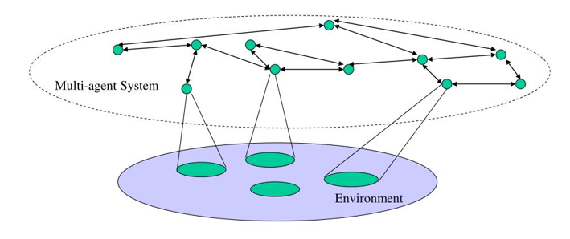
选题背景：多智能体系统
多智能体系统可以通过相互协作和合作优化，解决单个智能体难以或不可能解决的复杂系统中的问题[1]
多智能体系统在智能机器人、交通控制、分布式决策、自主化作战系统等领域都得到迅速而广泛的应用
依据任务特性的不同，一般可以将多智能体系统划分为完全协作、完全竞争和混合关系这三种设定
Notes:
多智能体系统包含一群多智能体，这些箭头表示他们可以通过通信交互作用。智能体可以在一个环境中行动，在这个环境中，每个智能体可以作用或者影响环境的不同部分。
多智能体系统可以通过相互协作和合作优化，解决单个智能体难以或不可能解决的复杂系统中的问题，因此在在智能机器人、交通控制、分布式决策、自主化作战系统等领域都得到迅速而广泛的应用
多智能体系统的研究包括使多个智能体协调运行的技术，例如交互通信、协调、合作、协商、调度、冲突消解等，依据任务特性的不同，一般可以将多智能体系统划分为完全协作、完全竞争和混合关系这三种设定，我们这里主要探讨的是完全协作任务。

Slide 5
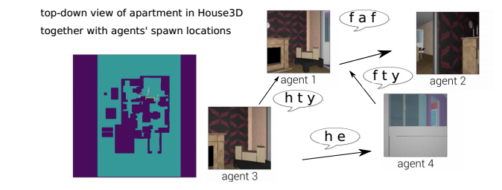
选题背景：涌现语言
涌现语言是指在没有语言使用数据或者语法规则的情况下，多智能体围绕特定目标交互过程中产生的语言
[2]
Notes:
语言是一种交互式完成任务的工具。人类使用自然语言进行交互，随着深度人工网络能力的增强，智能体之间是否能够开发出一种语言来进行交互受到越来越多的关注。
涌现语言就是一种在没有语言使用数据或者语法规则的情况下自然产生的语言。
如图所示，每个智能体只能看到房子的一部分，为了实现某个导航任务，智能体相互对话，在这个过程中产生的这种语言，就是涌现语言。

Slide 6
研究意义
研究涌现语言的意义：
通信成本低
不需要预先的标注
可以在交互过程中理解和产生新的未见过的概念
对理解语言的产生和发展有帮助
研究多任务下的涌现语言的意义：
多智能体交互系统不止有单一任务
单任务下通过大规模数据训练得到的语言在其他任务下理解和生成能力差
Notes:
首先涌现语言只需要传递固定词表大小中的一些符号，通信成本低。自然语言需要大量的标注，但是这些标注知识只是所有知识的子集，而涌现语言不需要预先的标注，它可以在交互过程中理解和产生新的未见过的概念。研究涌现语言从无到有的过程对我们理解自然语言的产生和发展也有很大的帮助意义。
多智能体交互系统不止有单一任务：比如导航系统中存在定位任务，导航任务，识别物体任务等等
而单任务下通过大规模数据训练得到的语言在其他任务下理解和生成能力差，我们希望语言具有好的推广性，可以在不同的任务下都具有好的理解和生成能力，因此有必要研究多任务下的涌现语言

Slide 7
02/Part
研究现状和问题
Notes:
时间线 发展趋势和总结

Slide 8
研究现状
目前涌现语言工作都是围绕单任务的，典型的任务有：
Referencial game
Navigation game
为了扩展到多任务，需要涌现语言具有：
可解释性
组合性
泛化性
Notes:
目前的涌现语言工作没有围绕多任务的，都是围绕单任务的，下面介绍一些典型的任务，第一个是referencial game
主要要关注一下多任务对于单任务的挑战（比如在多任务下训练的模型出来效果很差，师姐的实验结果也是这样，怎么调整？）
研究现状太早，最近两年的没有看

Slide 9
研究现状
多任务对于单任务的挑战：
多任务需要增加成倍的词表
单任务分别训练模型的性能很好，但是在多任务下联合训练模型的 性能就很差（结合多任务的研究现状
Notes:
目前的涌现语言工作没有围绕多任务的，都是围绕单任务的，下面介绍一些典型的任务，第一个是referencial game
主要要关注一下多任务对于单任务的挑战（比如在多任务下训练的模型出来效果很差，师姐的实验结果也是这样，怎么调整？）
研究现状太早，最近两年的没有看

Slide 10
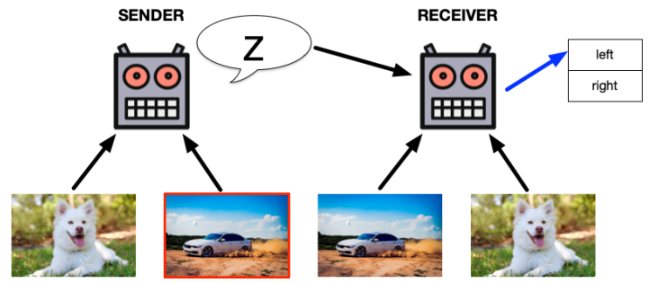
Referencial Game[3]
任务描述：receiver通过sender的描述来判断哪张图片是被标记的
Sender
输入：两个描绘不同类别实例的图像，其中一个图像被标记
输出：从固定大小的字母表选出一个符号s
Receiver
输入：sender发出的符号s和随机顺序的同样两个图像
输出：判断哪个图像是被标记的
局限性：实际应用需要多轮交互
Notes:
但是referencial game具有局限性，它的设置过于简单，跟实际应用差距比较大，在实际应用中，往往需要多轮交互

Slide 11
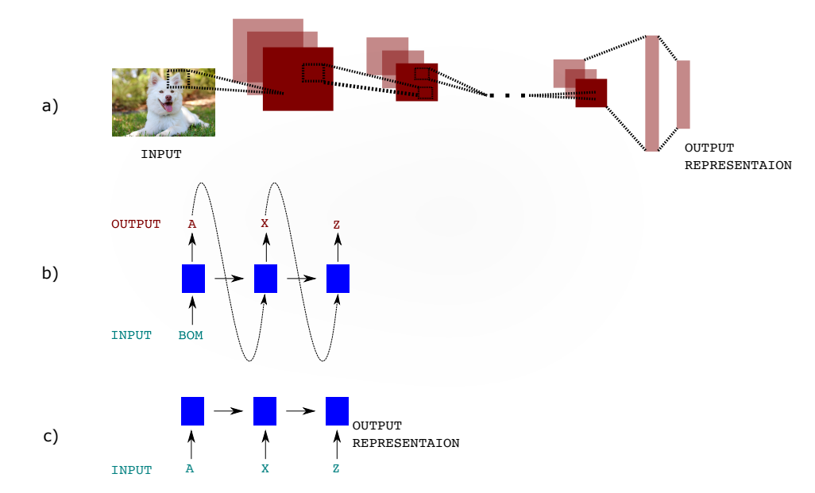
Referencial Game[4]
智能体的三大组件：视觉处理模块，生成模块，理解模块
Notes:
视觉处理模块(a)将图像转换为向量表示。(b)由循环神经网络组成的生成组件生成一个符号序列(在本例中为AXZ)。(c)理解模块，将由生成组件产生的符号转换为向量表示
sender会首先使用(a)将图像转换为向量表示，然后使用(b)生成message
receiver也将使用(a)将图像转换为向量，然后(c)处理来自sender的消息，结合ac的输出对最终操作做出决定。

Slide 12
研究现状
目前涌现语言工作都是围绕单任务的，典型的任务有：
Referencial Game
Navigation Game
为了扩展到多任务，需要涌现语言具有：
可解释性
组合性
泛化性
Notes:
为了更加靠近现实对话场景，研究者们开始关注视觉导航任务，导航任务在实际应用中应用比较广泛

Slide 13
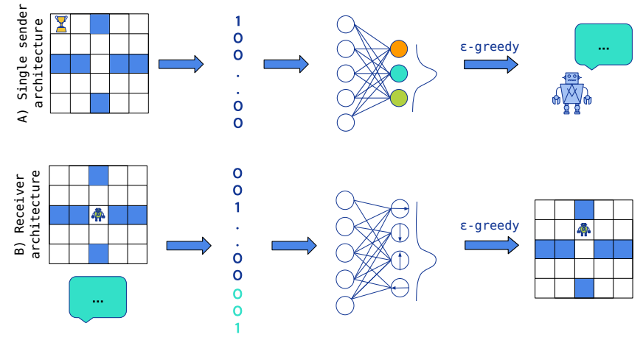
Navigation Game[5]
任务描述：receiver通过sender的描述来走到目标位置
Sender
输入：环境和目标位置
输出：单个符号s
Receiver
输入：sender发出的符号s和环境
输出：动作
局限性：目前研究只关注到智能体的某一个能力
Notes:
目前研究只关注到智能体的某一个能力，比如这个两个智能体的系统中，只训练了智能体A的生成能力和智能体B的理解能力

Slide 14
研究现状
目前涌现语言工作都是围绕单任务的，典型的任务有：
Referencial game
Navigation game
为了扩展到多任务，需要涌现语言具有：
可解释性
组合性
泛化性
Notes:
但是在真实的导航系统中不止有单一的走到目标处的任务，可能包括遇到障碍物停下来，去打开某个房间的门等等一系列复杂的任务，是一个多任务的系统。为了将涌现语言推广到多任务下，需要涌现语言具备一些良好的性质。虽然目前没有面向多任务的基于涌现语言的多智能体对话的研究，但是有不少关于涌现语言性质的研究，这为扩展到多任务研究奠定了基础。
在更真实更复杂的系统中研究涌现语言遇到的首要问题是，理解涌现语言变得更加困难。即使我们知道多智能体之间的交互是有效的，但是我们对于这些信息的含义只有模糊的猜测。因此，有必要研究涌现语言的可解释性。

Slide 15
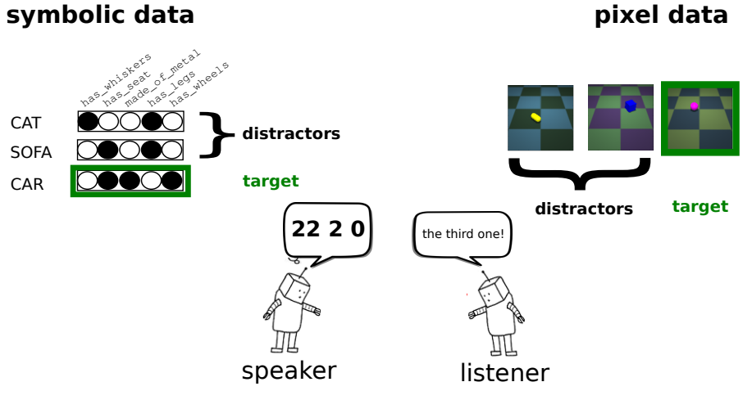
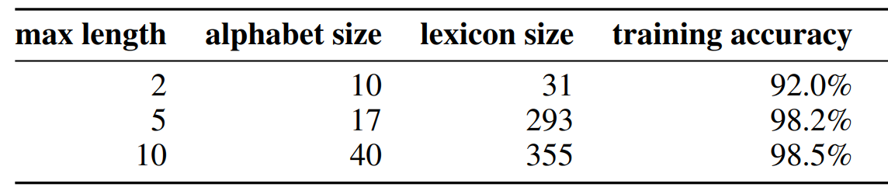
可解释性[6]
可解释性：语言可以被人类理解和解释的性质
影响可解释性的因素：词汇长度
词汇长度过短：歧义
词汇长度过长：冗余
Notes:
Max length: message的最大长度
Alphabet size：使用的离散符号，比如图中的22，2，0
Lexicon：生成的由离散符号组成的消息，比如 22 2 0这三个符号组成的一个消息
当词汇长度最大只有2的时候，只用到了10个符号，生成了31个消息来表示363个概念，每条消息平均用于表示11个概念，显然歧义程度很高。当词汇长度增加到5和10的时候，发现所用的符号和生成的消息数量都随之增加，每条消息平均用于表示1个概念，但是最大长度为5的时候只需要用到17个符号，而最大长度为10需要40个符号，但是消息数量和准确率的提高不明显，说明词汇长度过大的时候，冗余程度很高。

Slide 16
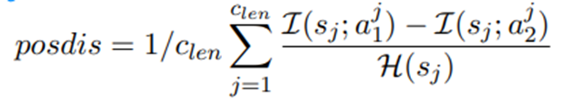
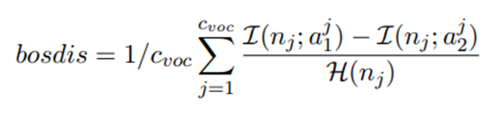
组合性[7-8]
组合性：当输入空间足够大时，涌现语言自然地发展出的能够指称新的未见过的复合概念的能力
评估指标：
topographic similarity(Brighton & Kirby,2006)[6] :所有可能的概念对和相应的信号对之间的距离的相关性
Posdis(positional disentanglement)[7]:度量特定位置的符号是否单一地指向特定属性
Bosdis(bag-of-symbols disentanglement)[7]:度量符号是否单一地指向特定属性，跟位置无关，只与词的数量有关

Slide 17
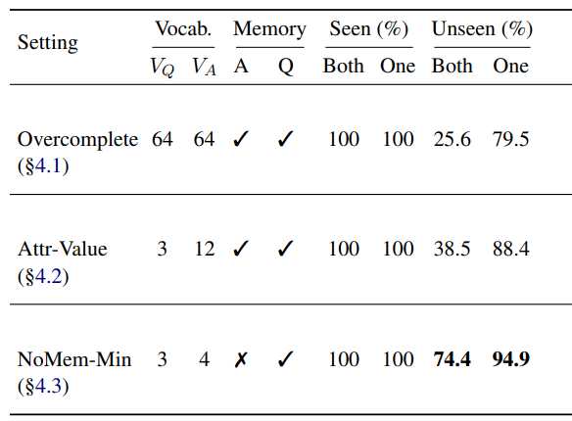
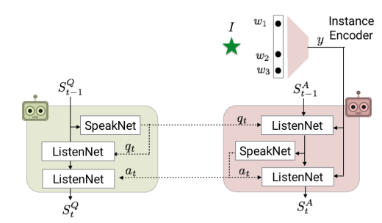
组合性[9]
影响组合性的因素：词表大小和记忆历史
词表过大---每个符号表示的概念太过具体
词表过小---不足以表达信息
消除记忆历史---希望单个符号对应单个属性
Notes:
给Q-BOT分配一个任务——查询一个有序属性对的状态。比如（shape，color）
- Q-BOT根据任务提出问题，而A-BOT则根据只对自己可见的隐藏实例 比如这个绿色的五角星 来回答问题。最后，Q-BOT对一对属性进行预测。
词表过大---只有当要表达的概念数量大于词表时，组合性才会出现，词表过大的话，每个符号表示的概念太过具体，是不利于组合性的
词表过小---不足以表达信息
消除A-BOT的记忆历史，也就是每次reset A-BOT的上一时刻状态，其实是因为这边是两个属性的判别，希望单个符号对应单个属性，所以无记忆性是以免符号将两个属性的信息混合，有利于组合性的产生

Slide 18
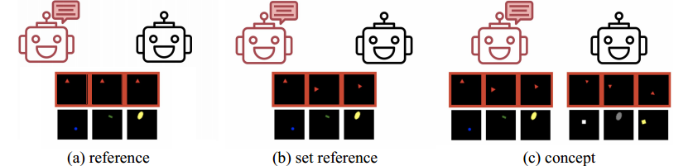
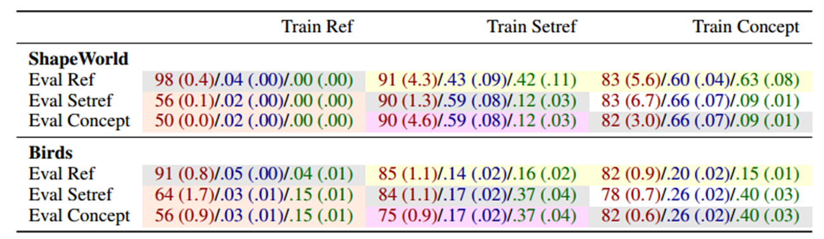
泛化性[10]
泛化性：在先前未观测到的输入上表现良好的能力
影响泛化性的因素：约束和惩罚
评估指标：Accuracy/AMI/Topographic ρ (concept Edit distance)
设置约束让智能体学习可概括的特征有利于泛化
Notes:
setref游戏：两个智能体看到相同的例子，但是是不同的红色三角形。
Concept Game：两个智能体看到的是同一概念的不同例子，需要判断出正确的图片
设置约束强迫智能体去学习可概括的特征，有利于增强泛化性

Slide 19
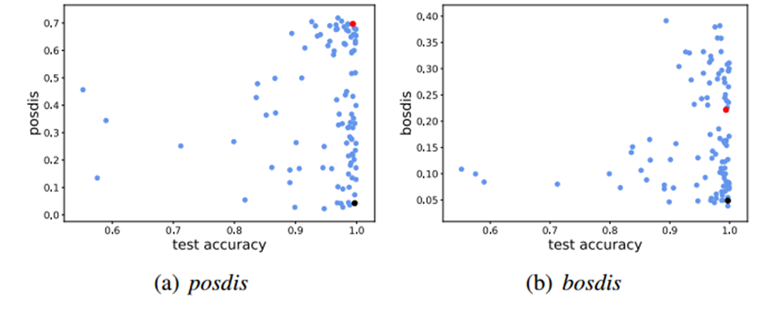
泛化性[11]
泛化性是否受组合性影响：泛化不需要组合性
泛化性好的语言组合性不一定好，但是组合性好的语言它的泛化性一定比较好
Notes:
这个实验想说明组合性不是泛化能力的必要条件，泛化性好的语言组合性不一定好，但是组合性好的语言泛化性一定是比较好的
然而posdis和bosdis本来就是作者主观设置的衡量组合性的指标，并不一定真的揭示了组合性的程度，所以泛化性和组合性之间的关系还有待探索。
这个是在简单的实验设置下得出的结论，如果在更复杂的场景下，可能泛化性和组合性会有一定的关系

Slide 20


研究现状分析
问题1：
目前研究的只有单一任务
问题2：
单一任务下产生的涌现语言在其他任务下理解和生成能力差
问题3：
涌现语言的可解释性差
Notes:
目前的研究只有针对单任务下的基于涌现语言的多智能体对话，但是实际应用中多智能体系统往往是多任务的复杂的系统，而单一任务下产生的涌现语言在其他任务下理解和生成能力差，因此有必要研究面向多任务的涌现语言

Slide 21
03/Part
研究内容和目标

Slide 22
研究内容和目标
研究内容：
将单一任务扩展到多任务下
在多任务下训练好的涌现语言，在新的任务中遇到未见过的动作和环境组合，也有较好的理解和生成能力
增强涌现语言的可解释性
研究目标
实现面向多任务的基于涌现语言的多智能体交互模型和算法
实现基于涌现语言的多智能体系统

Slide 23
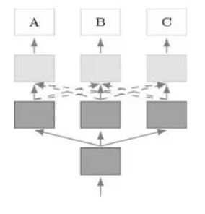
研究方法
多任务的训练方法[12]
1. 从任务列表中选择一个任务
2. 为这个任务选择一个随机的训练示例
3.通过对这个例子采取一个梯度步骤来更新这个任务的网络参数
4. 重复第一步
软参数共享[13]
不同的任务使用不同的网络，但是不同任务的网络参数，采用距离(L1,L2)等作为约束，鼓励参数相似化

Slide 24
04/Part
前期工作和未来规划

Slide 25
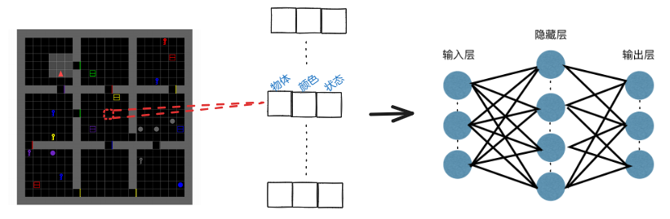
前期工作
实验环境—MiniGrid[14]
物体：空格子，墙，钥匙，箱子，球，门
颜色：红，黄，蓝，绿，灰，紫
状态：开，关，被锁住
视觉处理模块：
Notes:
Minigrid环境过于简单，设置更复杂的场景，比如装有苹果的箱子？

Slide 26
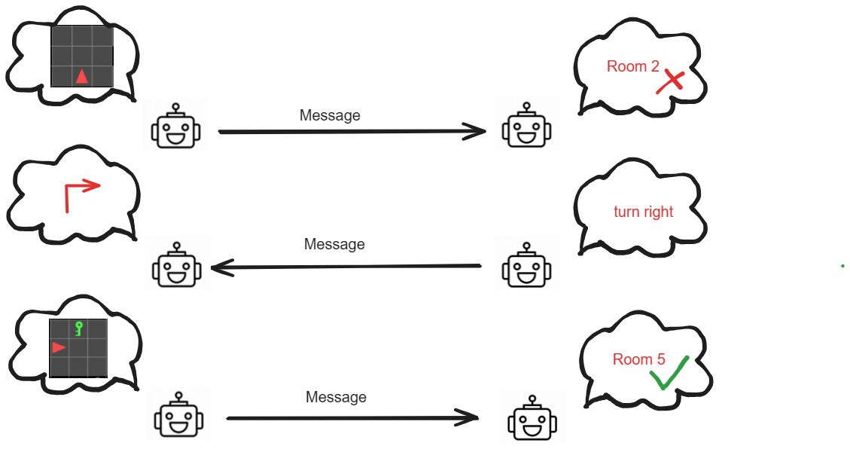
前期工作
设计多轮定位任务，可以分为三个步骤
定位：Agent A根据局部观测到的环境信息，从词表中选择符号序列Message，传递给Agent B，Agent B根据Message和全局环境信息来判断Agent A所在的房间
移动：如果Agent B猜测房间错误，则随机选取一个动作，用涌现语言将动作信息传递给Agent A，Agent A根据Message进行移动
多轮定位：Agent A移动后观测到新的环境信息，再用涌现语言传递给Agent B，Agent B根据多轮信息判断房间，直到猜测正确

Slide 27
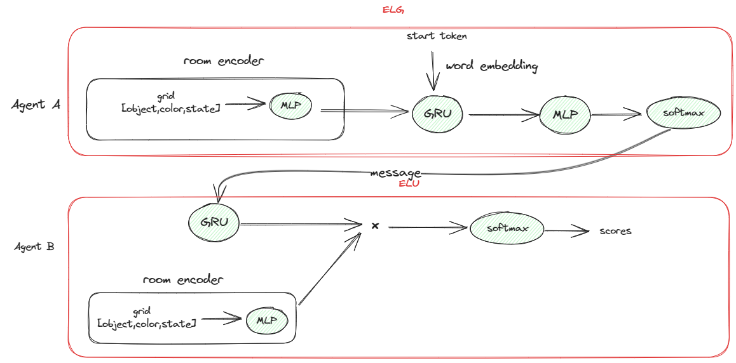
前期工作
在MiniGrid环境下实现单轮定位任务，验证涌现语言在环境下的多智能体交互过程中是有效的

Slide 28
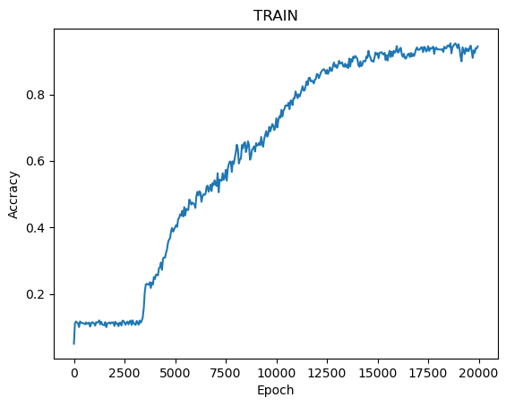
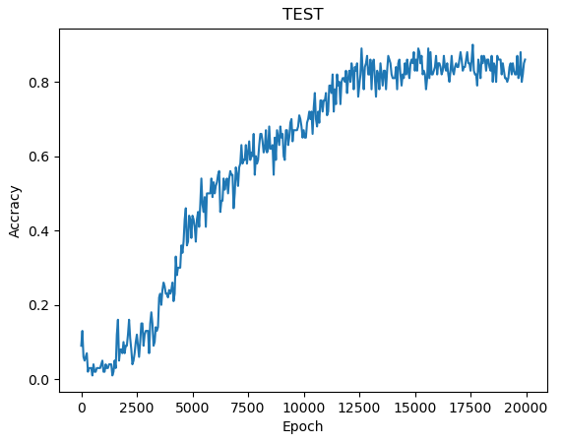
前期工作
模型在训练集上可以达到0.95左右的准确率，在测试集上可以达到0.85左右的准确率

Slide 29
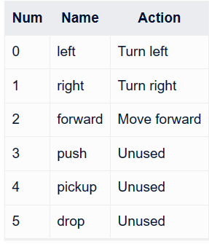
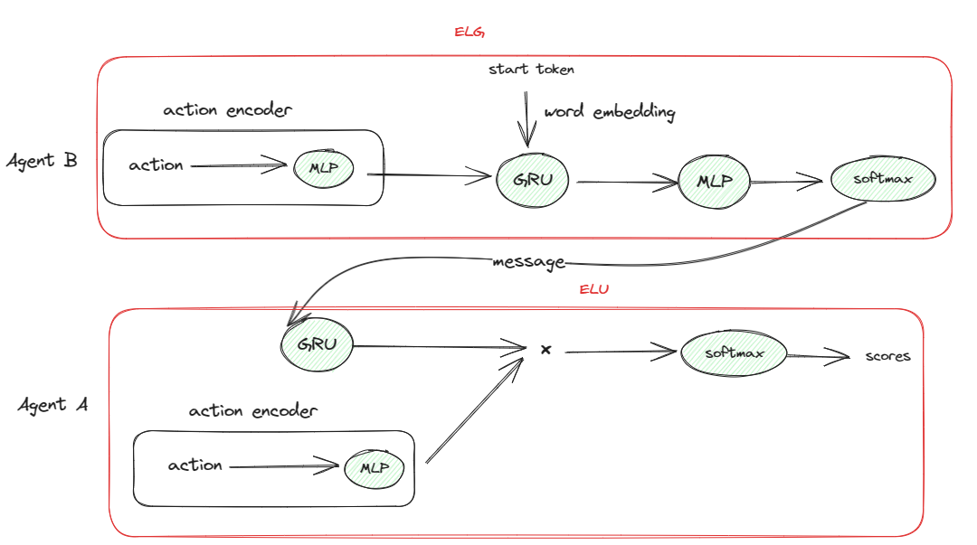
前期工作
引入动作空间，使模型可以学习多种任务，为扩展到多任务下的涌现语言研究提供前提条件
在MiniGrid环境下实现单轮移动任务，验证模型具有理解和生成涌现语言来描述动作的能力
实验在500个epoch后准确率就到达1，说明涌现语言很好地表示了动作信息
Notes:
明确多任务的任务：
导航任务
开门任务
推箱子任务

Slide 30
未来规划
2023.12-2024.2
完成多轮定位和移动任务，分析实验结果
2024.2-2024.6
设计多任务模型框架，研究涌现语言的性质
2024.6-2024.10
分析实验数据，总结实验结论
2024.10-2025.2
搭建论文框架，准备中期答辩
2025.2-2025.6
总结研究成果，完成毕业论文

Slide 31
参考文献
[1]Yuan L, Zhang Z, Li L, et al. A Survey of Progress on Cooperative Multi-agent Reinforcement Learning in Open Environment (in Chinese). Sci Sin Inform, for review
[2]Das, Abhishek, et al. "Tarmac: Targeted multi-agent communication." International Conference on Machine Learning. PMLR, 2019.
[3] Lazaridou A, Peysakhovich A, Baroni M. Multi-agent cooperation and the emergence of (natural) language[J]. arXiv preprint arXiv:1612.07182, 2016.
[4]Lazaridou A, Baroni M. Emergent multi-agent communication in the deep learning era[J]. arXiv preprint arXiv:2006.02419, 2020.
[5] Kajic, Ivana & Aygün, Eser & Precup, Doina. (2020). Learning to cooperate: Emergent communication in multi-agent navigation.
[6] Lazaridou, Angeliki & Hermann, Karl & Tuyls, Karl & Clark, Stephen. (2018). Emergence of Linguistic Communication from Referential Games with Symbolic and Pixel Input.
[7] H. Brighton and S. Kirby, "Understanding Linguistic Evolution by Visualizing the Emergence of Topographic Mappings," in Artificial Life, vol. 12, no. 2, pp. 229-242, 2006.
[8] Chaabouni, R., Kharitonov, E., Bouchacourt, D., Dupoux, E., & Baroni, M. (2020). Compositionality and generalization in emergent languages. arXiv preprint arXiv:2004.09124.
[9] Kottur S, Moura J M F, Lee S, et al. Natural language does not emerge 'naturally 'in multi-agent dialog[J]. arXiv preprint arXiv:1706.08502, 2017.
[10] Mu J, Goodman N. Emergent communication of generalizations[J]. Advances in Neural Information Processing Systems, 2021, 34: 17994-18007.
[11] Chaabouni R, Kharitonov E, Bouchacourt D, et al. Compositionality and generalization in emergent languages[J]. arXiv preprint arXiv:2004.09124, 2020.
[12]Collobert, et al. "A unified architecture for natural language processing: deep neural networks with multitask learning." Machine Learning, Proceedings of the Twenty-Fifth International Conference (ICML 2008), Helsinki, Finland, June 5-9, 2008 ACM, 2008.
[13] Ma, Jiaqi, et al. "Modeling task relationships in multi-task learning with multi-gate mixture-of-experts." Proceedings of the 24th ACM SIGKDD international conference on knowledge discovery & data mining. 2018.
[14] Mul M, Bouchacourt D, Bruni E. Mastering emergent language: learning to guide in simulated navigation[J]. arXiv preprint arXiv:1908.05135, 2019.

Slide 32
恳请老师批评和指正！

